Slide 1

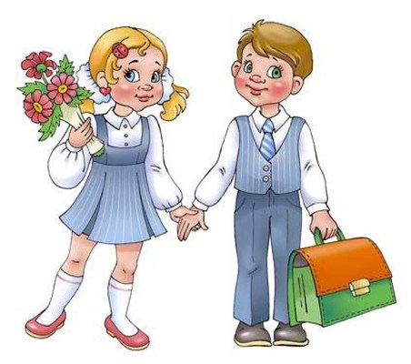
Прощай,
2 класс!

Slide 2


Урок
русского языка

Slide 3
Назовите одним словом
Грамотный человек-
Весёлый человек -
Храбрый человек-
Мудрый человек-
Богатый человек-
Болтливый человек-

Slide 4
Найдите лишнее слово
Тетрадь, речь, мяч, печь;
Ворона, сорока, корова, гусь;
Очки, варежки, сочки, удочки;
Огород, топор, город, творог;
Уши, кирпичи, жираф, шина;
Сапог, счёт, ботинки, мотор.

Slide 5

Урок
Английского
языка

Slide 6


Урок
литературного
чтения

Slide 7
Перемена

Slide 8

Урок
Окружающего
мира

Slide 9
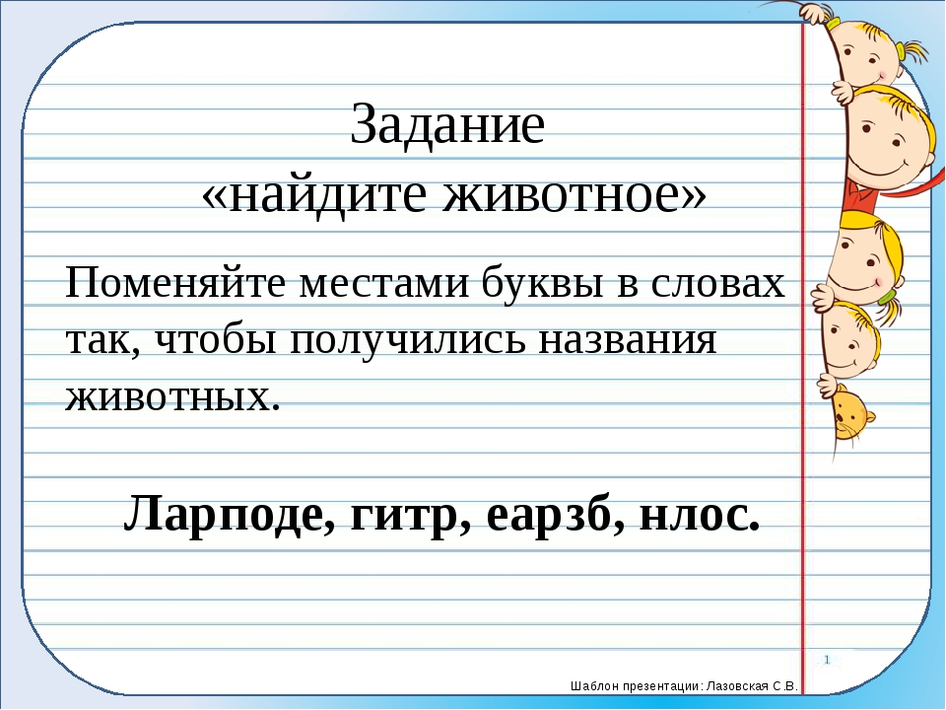

Slide 10
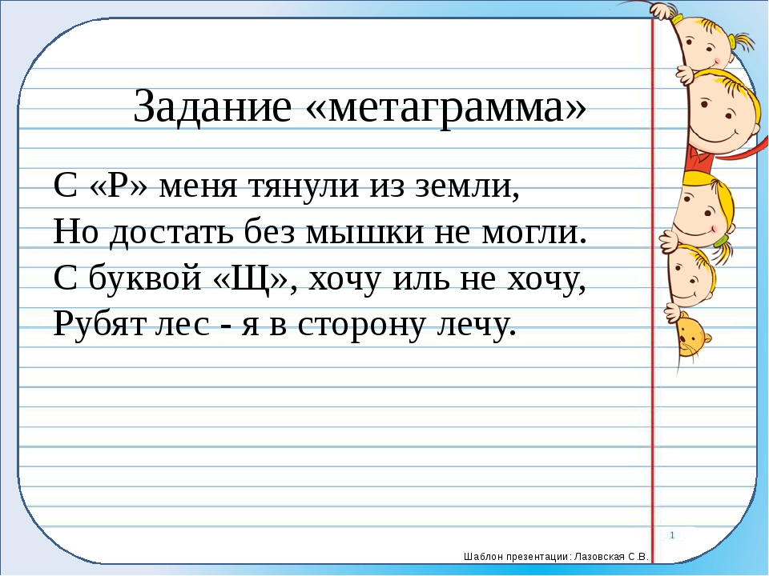

Slide 11
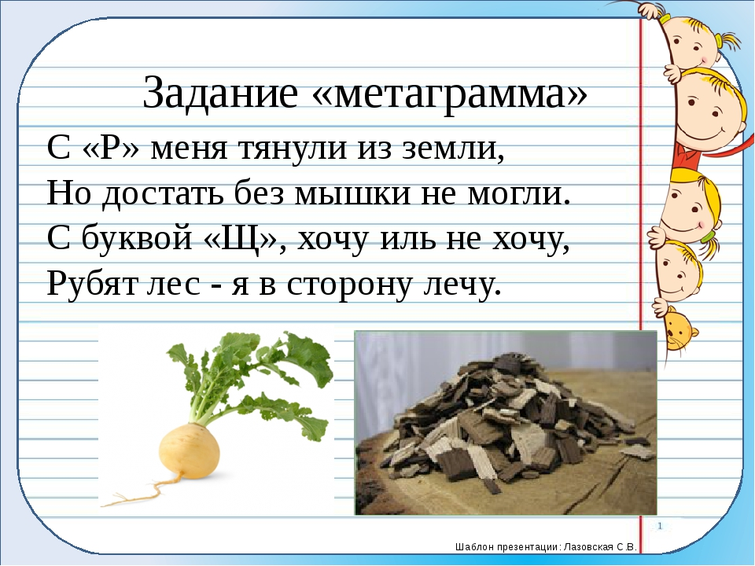

Slide 12
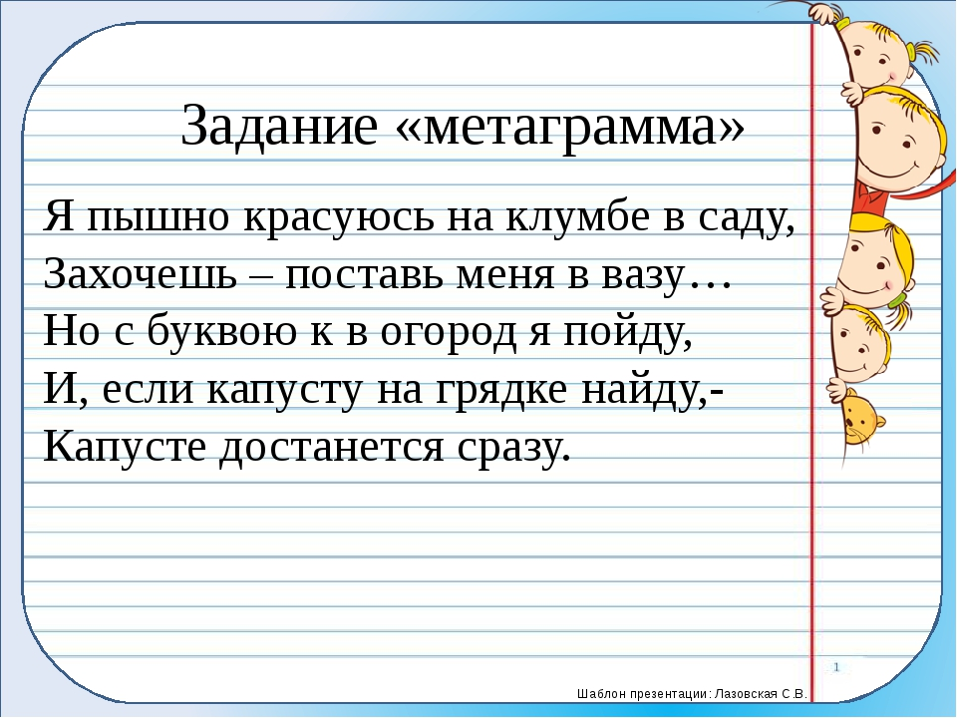

Slide 13
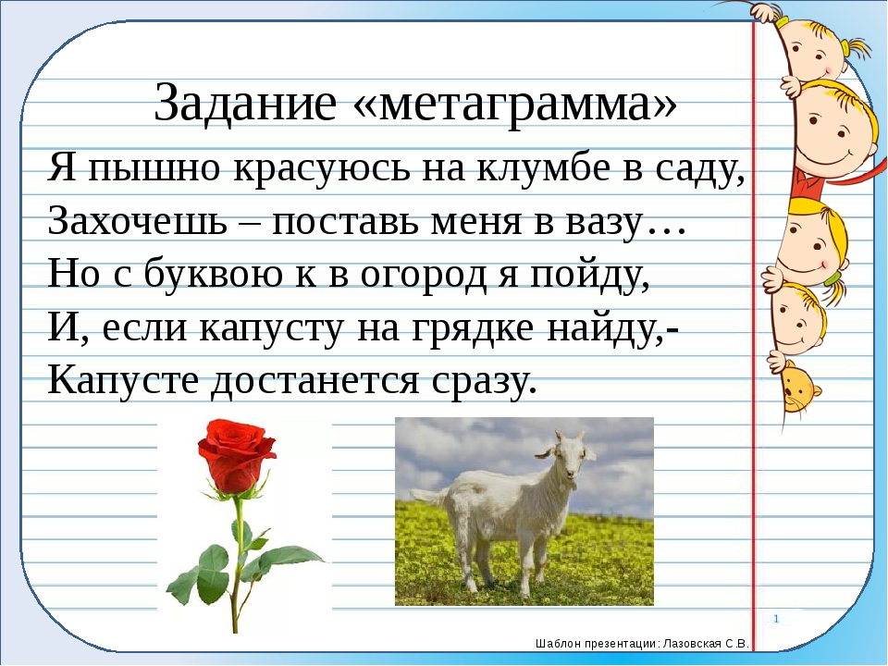

Slide 14
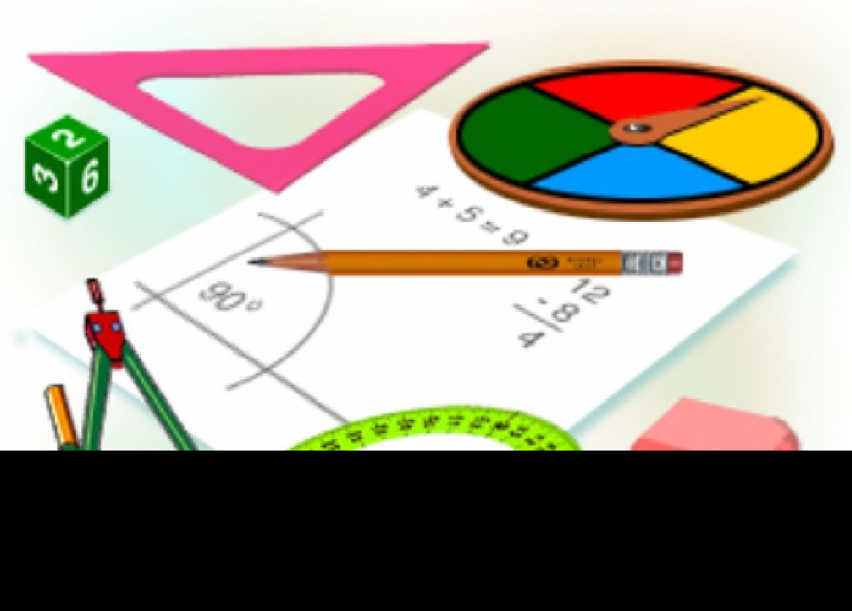
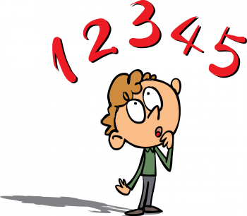
Урок
математики

Slide 15

Спасибо,
наши родители!

Slide 16

Здравствуй,
3 класс!

Slide 17


